Slide 1


Basis Data
MariaDB / MySQL

Slide 2


Nasrul, S.Pd.I, S.Kom, M.Kom
Dosen Tetap STT-NF
Instruktur IT NF Computer
Instruktur IT Sekolah Programmer YBM PLN
Instruktur IT Fast Com
nasrul99@gmail.com

Slide 3
Entitas
Entity
Entitas : Object atau Konsep yang terlibat dalam suatu bisnis proses
Proses bisnis (business process) dapat didefinisikan sebagai kumpulan dari proses dan berisi kumpulan aktifitas (tasks) yang saling berelasi satu sama lain untuk menghasilkan suatu keluaran / ouput sesuai dengan tujuan yang ditentukan

Slide 4
Bisnis Proses Penjualan
Pada bisnis proses penjualan terjadi proses-proses berikut ini : Customer memilih produk yang dibeli (memesan barang) dan diletakan dalam keranjang belanja
Customer
Produk
Pesanan

Slide 5
Bisnis Proses Perpustakaan
Pada bisnis proses perpustakaan terjadi proses-proses berikut ini :
Anggota mengisi form pendaftaran
Anggota meminjam koleksi perpustakaan
Anggota
Buku
Meminjam

Slide 6
Relasi (1)
Hubungan yang terjadi antara entitas
Customer
Memesan
Pesanan

Slide 7
Relasi (2)
Hubungan yang terjadi antara entitas
Pesanan
Terdiri dari
Produk

Slide 8
Relasi (3)
Hubungan yang terjadi antara entitas
Produk
Memiliki /has
jenis_produk

Slide 9
Atribut
Properti atau item pada suatu entitas
Id_cust
Nama
Alamat
Customer

Slide 10
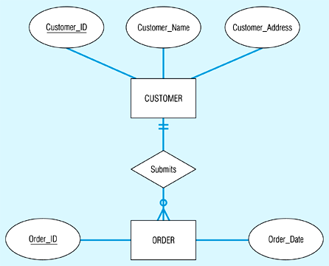
ERD : Entity Relationship Diagram

Slide 11

Desain Database dengan MySQLWorkbench

Slide 12
Referensi
https://www.mariadb.org/
https://www.tutorialspoint.com/mariadb/
https://www.javatpoint.com/mariadb-tutorial/

